Slide 1
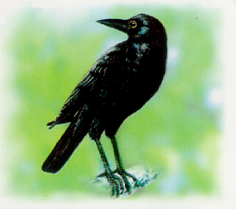
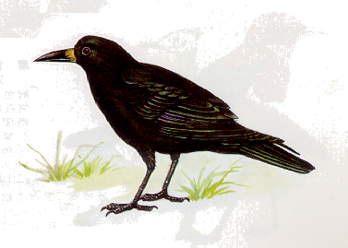

19 乌鸦喝水
PPT模板下载：www.1ppt.com/moban/ 行业PPT模板：www.1ppt.com/hangye/
节日PPT模板：www.1ppt.com/jieri/ PPT素材下载：www.1ppt.com/sucai/
PPT背景图片：www.1ppt.com/beijing/ PPT图表下载：www.1ppt.com/tubiao/
优秀PPT下载：www.1ppt.com/xiazai/ PPT教程： www.1ppt.com/powerpoint/
Word教程： www.1ppt.com/word/ Excel教程：www.1ppt.com/excel/
资料下载：www.1ppt.com/ziliao/ PPT课件下载：www.1ppt.com/kejian/
范文下载：www.1ppt.com/fanwen/ 试卷下载：www.1ppt.com/shiti/
教案下载：www.1ppt.com/jiaoan/

Slide 2
一只乌鸦口渴了，到处找水喝。乌鸦看见一个瓶子，瓶子里有水。可是瓶子里的水不多，瓶口又小，乌鸦喝不着水。怎么办呢？
乌鸦看见旁边有许多小石子，想出办法来了。
乌鸦把小石子一个一个地放进瓶子里。瓶子里的水渐渐升高，乌鸦就喝着水了。

Slide 3
故事里的乌鸦做了一件什么事？
你喜欢这只乌鸦吗？为什么？

Slide 4
读了第一段，你明白了什么？
乌鸦遇到了什么困难？

Slide 5
乌鸦想出了个什么办法才喝到瓶子里的水？
他是怎么想出这个办法来的？

Slide 6
读了第一段，你明白了什么？
乌鸦遇到了什么困难？

Slide 7
我会认
乌 鸦 喝 渴 瓶 石 办 法 渐

Slide 8
乌 鸦 喝 渴
乌云 老鸦 喝水 口渴
瓶 石 办 法
瓶子 石头 办公室 方法
渐
渐渐地

Slide 9
我会写
石乌办法许找鸦

Slide 10
石 乌 办
石块 乌黑 办法
许 找 鸦
许多 找水 乌鸦

Slide 11
我会写
石
乌
办
法
许
找

Slide 12
鸦

Slide 13
加偏旁组字
牙（ ）去（ ）
午（ ）戈（ ）

Slide 14
加偏旁组字
牙（鸦）去（法）
午（许）戈（找）

Slide 15
换偏旁组字
呀（ ） 渴（ ）
喝（ ） 斩（ ）

Slide 16
换偏旁组字
呀（鸦） 渴（喝）
喝（渴）

Slide 17
读读写写
瓶子里的水渐渐升高了。
天气渐渐热起来了。
渐渐 。

Slide 18
我想做
你想为小鸟做些什么?
你想当小鸟的保姆吗?
快快行动起来吧!

Slide 19
听写
司令团长进攻花脸许多乌鸦不怕冰冻因为伙伴办法最好力量相连

